Slide 1
MTS AL WASHLIYAH INSANUL KAMIL
Oleh : Tim Pendirian
Mukhlis, MA
Mhd Arif Sanjaya, S.Pd
Mhd Nurfadli, S.HI
Deniansyah Damanik, S.H
Riki Hamdani Nasution, S.T

Slide 2
VISI
“Terbentuknya Generasi Muslim Beriman Berilmu Beradab Berbingkai Alquran dan Sunnah”

Slide 3
MISI
Merekrut Tim Pendidik dan Tenaga Kependidikan yang berkompeten dan berdedikasi tinggi terhadap Pendidikan berbasis Islami.
Menanamkan Nilai-Nilai Keislaman dan Keimanan melalui proses pembelajaran yang terintegrasi.
Melakukan pembinaan dan pengajaran kepada peserta didik dengan memberikan program progam unggulan baik berbasis kurikuler maupun ekstrakurikuler.
Membangun dan memperisapkan fasilitas Gedung dan sarana pembelajaran untuk menunjang kegiatan belajar yang layak dan nyaman.

Slide 4
Program-Program
Program Wajib
Tilwawah Alquran
Tahfiz Alquran dan Hadis
Munajat
Nyantri Sepekan (LKD)
Praktikum Komputer
Praktikum Ibadah dan Zikir
Pramuka
Program Pilihan Wajib
Matematika Club
IPA Club
English Club
Arabic Club
Turats Club
PAI Club
Progran Pilihan
Seni Pencak Silat
Football Club
Seni Nasyid dan Marhaban
Seni Kaligrafi
Sanggar Tari
Drumband

Slide 5
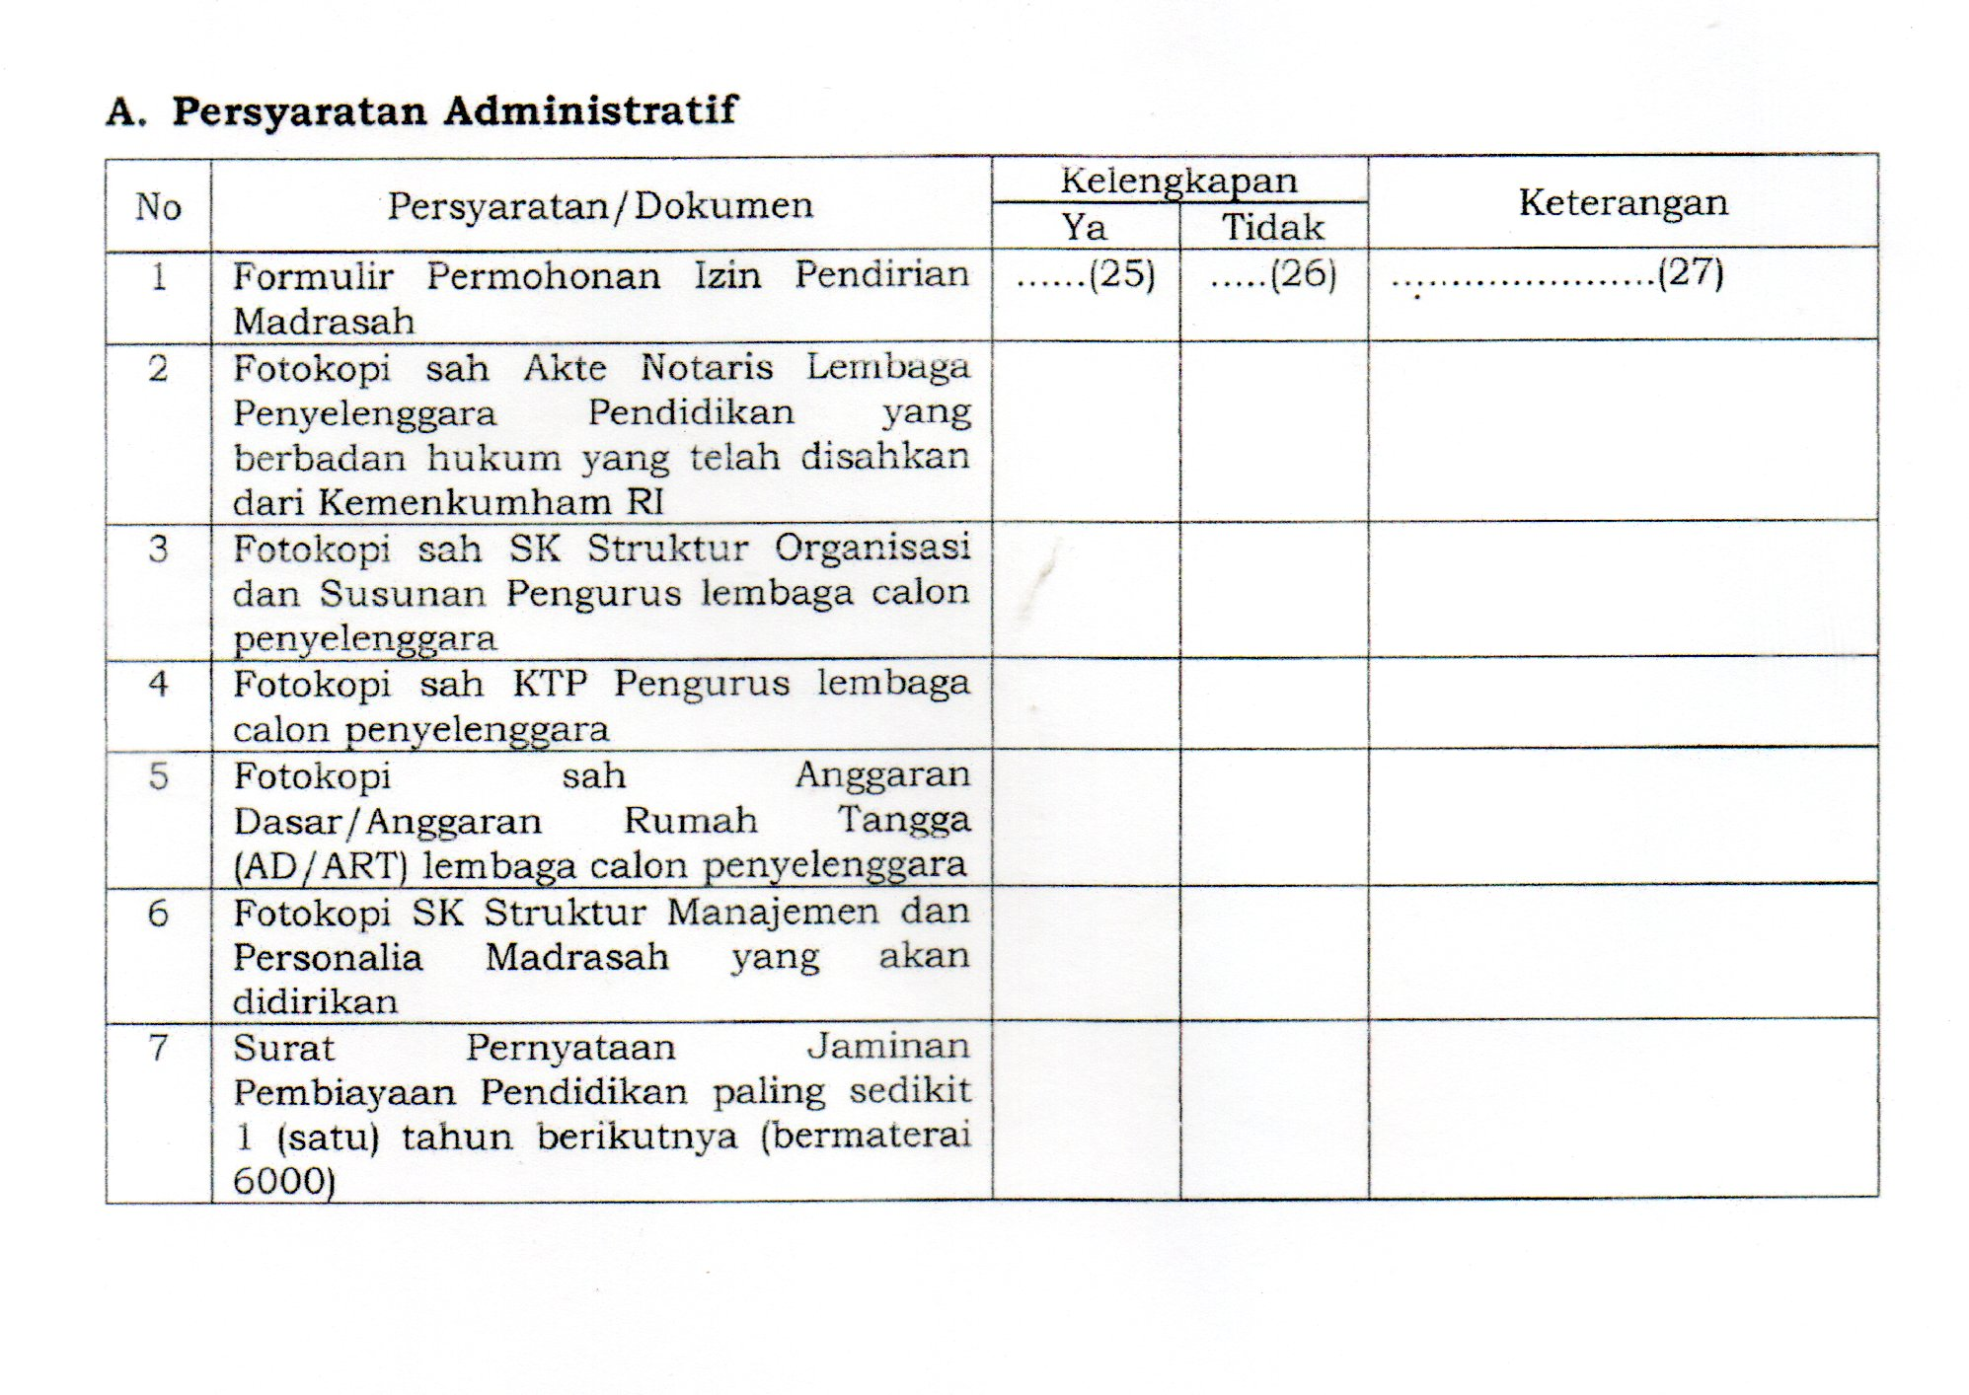
Berkas Persiapan dan Pengusulan SIO

Slide 6
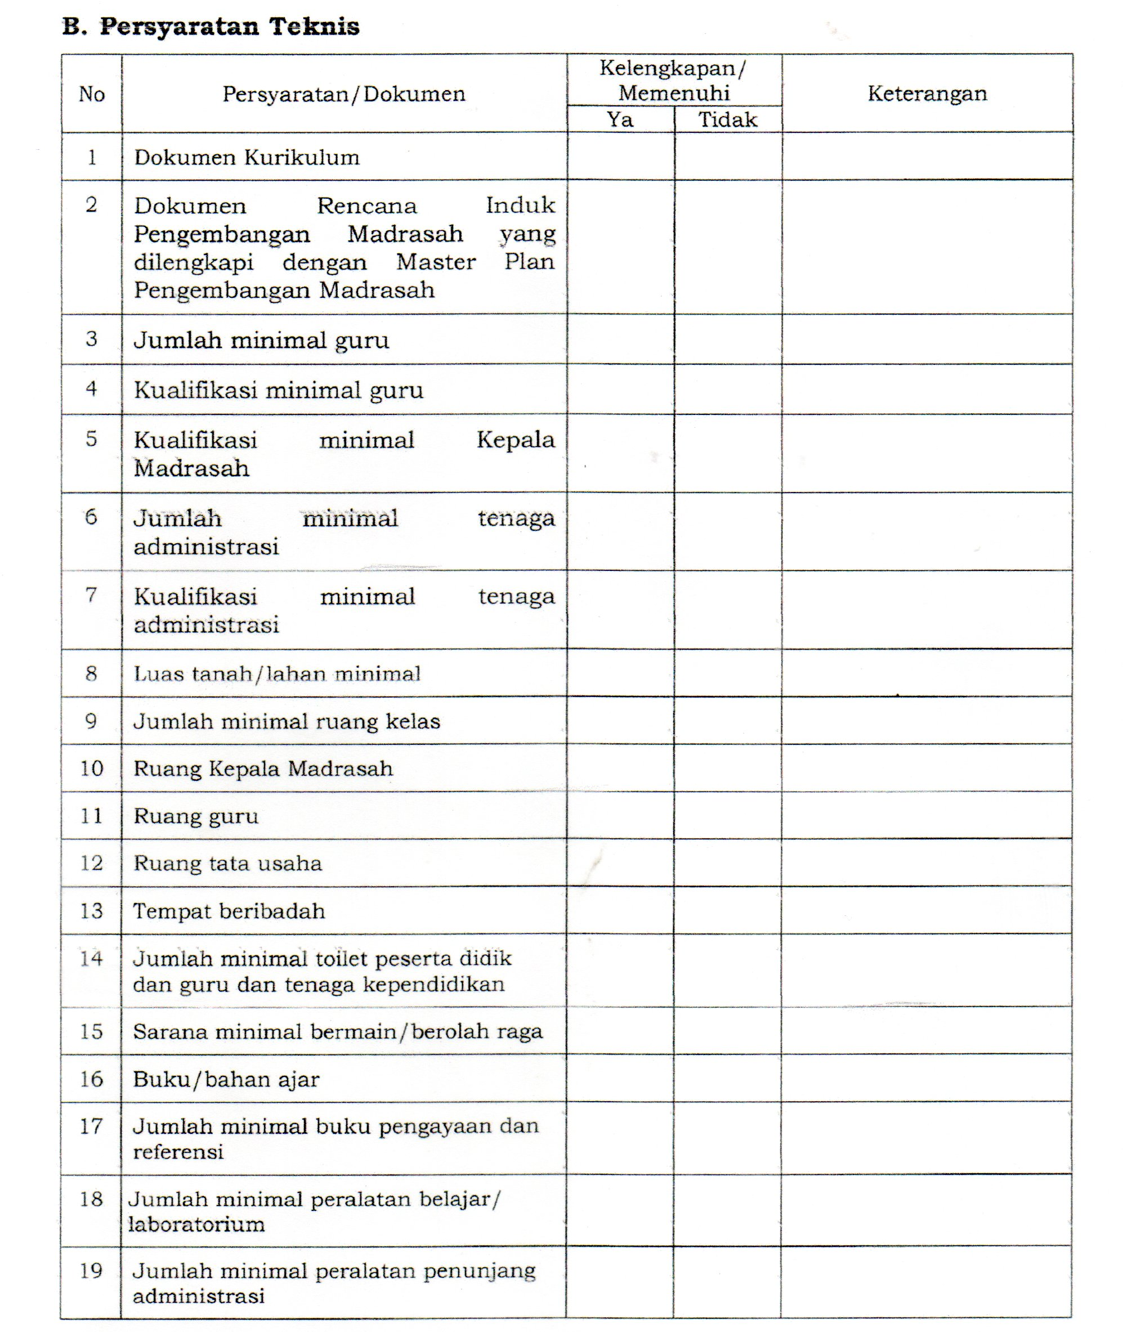
Berkas Persiapan dan Pengusulan SIO

Slide 7
Berkas Persiapan dan Pengusulan SIO

Slide 8
Berkas Persiapan dan Pengusulan SIO
Daftar Nama Guru dan Ijazah
Dokumen 1 Kurikulum
Analisa Kelayakan
SK Kepala dan Guru
Akta Notaris Yayasan dan SK Kemenkumham
Surat Permohonan SIO
Pernyataan Sanggup Menbiayai
Buku rekenain MP/Al Washliyah
NPWP
Mengisi Formulir

Slide 9
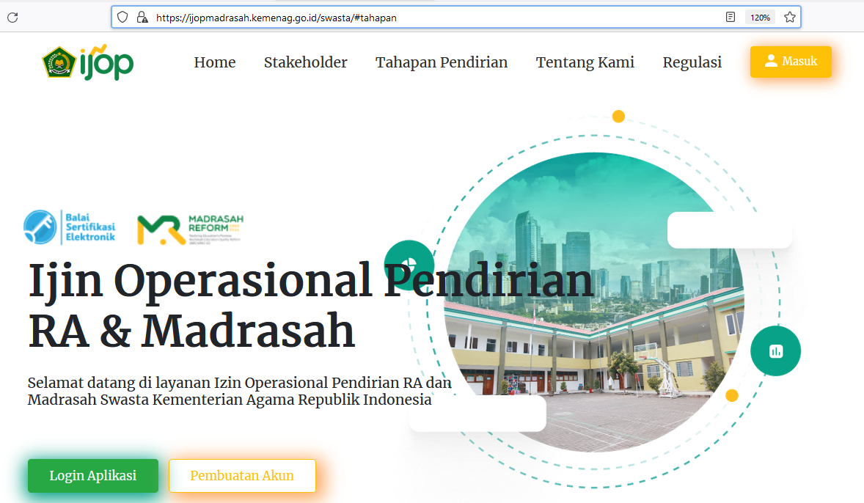
TAHAPAN TAHAPAN PENDAFTARAN IZIN OPERASIONAL
Pendaftaran Online melalui Link: https://ijopmadrasah.kemenag.go.id

Slide 10
TAHAPAN TAHAPAN PENDAFTARAN IZIN OPERASIONAL

Slide 11
TAHAPAN TAHAPAN PENDAFTARAN IZIN OPERASIONAL

Slide 12
TAHAPAN TAHAPAN PENDAFTARAN IZIN OPERASIONAL

Slide 13
JADWAL DAN WAKTU PENDAFTARAN

